Slide 1


INTRODUCCIÓN A
BBDD

Slide 2

BASES
DE
DATOS

Slide 3


BBDD: DEFINICIÓN
UNA BASE DE DATOS ES UNA COLECCIÓN DE DATOS ORGANIZADOS EN UN SISTEMA ESTRUCTURADO DISEÑADO PARA ALMACENAR, GESTIONAR Y RECUPERAR INFORMACIÓN DE FORMA EFICIENTE.
EJEMPLOS:
TIENDA ONLINE: REFERENCIA PRODUCTO, PRECIOS, INVENTARIO...
REDES SOCIALES: NOMBRE PERFIL, FOTOS, COMENTARIOS...
HOSPITALES: DATOS DEL PACIENTE, TRATAMIENTO, CITAS...

Slide 4
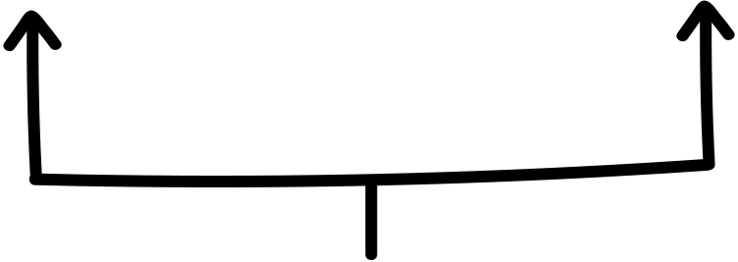
BBDD: RELACIONALES VS NO RELACIONALES
DEPENDIENDO DEL TIPO DE DATOS TENGAMOS, ESTRUCTURAREMOS LA DATA DE FORMA MUY DISTINTA.
ORGANIZA DATOS EN TABLAS (COMO EXCEL)
TABLAS SE UNEN POR CLAVES
DATOS SE REGISTRAN EN UNA ESTRUCTURA INMUTABLE
USA LENGUAJE SQL (STRUCTURED QUERY LANGUAGE)
RELACIONALES (RÍGIDO)
ORGANIZACIÓN FLEXIBLE SIN TABLAS
ESTRUCTURA ADAPTABLE A LOS DATOS (NUEVOS ATRIBUTOS FRIENDLY)
USA LENGUAJE NOSQL (NOT ONLY SQL)
NO RELACIONALES (FLEXIBLE)

Slide 5
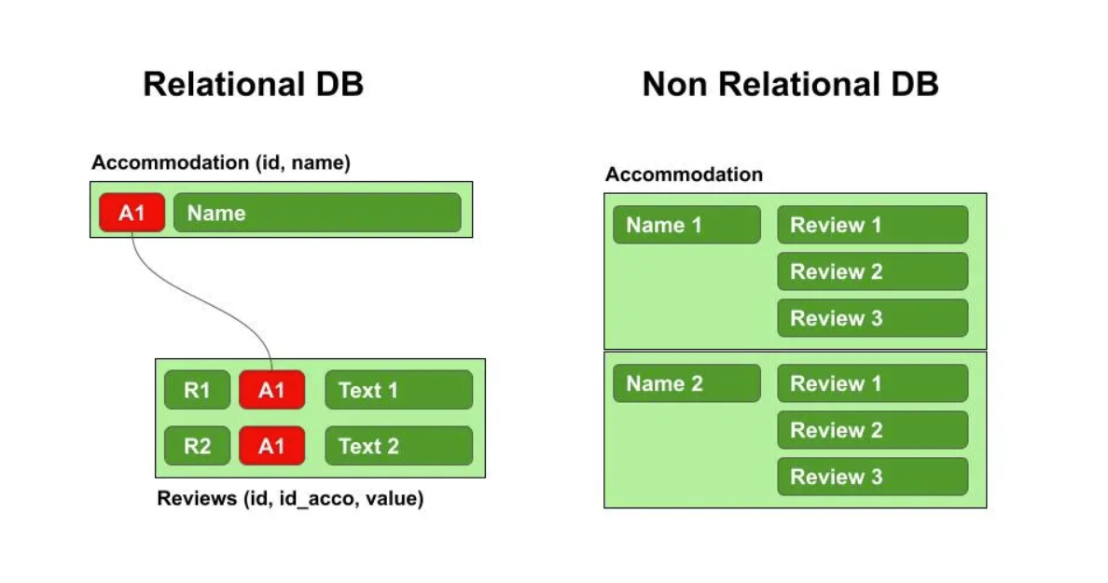

BBDD: RELACIONALES VS NO RELACIONALES
EJEMPLO:
LAS DOS BBDD ALMACENAN LO MISMO, PERO DE DIFERENTE FORMA.
LA BD RELACIONAL NECESITA UNIR LA TABLA ACOMODACIÓN A REVIEWS PARA OBTENER TEXTOS.
EN SU LUGAR LA BD NO RELACIONAL RECUPERA UN REGISTRO DEL NOMBRE CON TODOS LOS TEXTOS.
USAMOS JOIN (SQL) PARA UNIR DOS TABLAS RELACIONADOS POR CLAVE
LOS REGISTROS ESTÁN ANIDADOS EN UN DOC. RECUPERAMOS DIRECTA

Slide 6
BBDD
RELACIONALES

Slide 7
BBDD: RELACIONALES
LAS BBDD RELACIONALES ORGANIZAN LOS DATOS EN TABLAS ESTRUCTURADAS CON RELACIONES PREDEFINIDAS ENTRE ELLAS.
UTILIZA LOS PRINCIPIOS DEL MODELO RELACIONAL: DATOS EN FILAS Y COLUMNAS DENTRO DE TABLAS RELACIONADAS MEDIANTE CLAVES.
INTERPRETAMOS GRÁFICAMENTE ESTAS RELACIONES MEDIANTE DIAGRAMAS VISUALES (DIAGRAMA ENTIDAD-RELACIONAL)

Slide 8
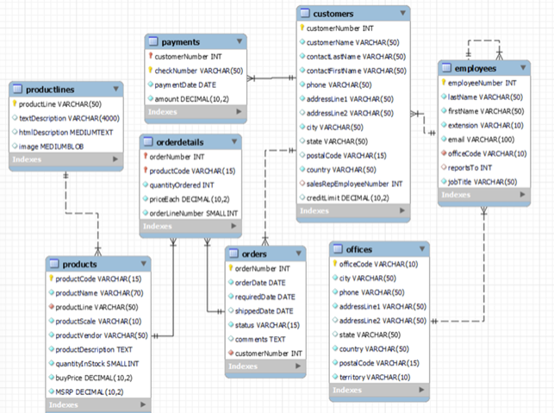
ERD RELACIONALES
TODAS ESTAS TABLAS ESTÁN RELACIONADAS ENTRE SÍ MEDIANTE CAMPOS CLAVE ÚNICOS E IDENTIFICADORES
SON UNICOS PORQUE DEBEN SERVIR COMO “NOMBRE PROPIOS”
DATOS IDENTIFICATIVOS QUE SIRVAN PARA REFERENCIAR CADA ENTRADA ÚNICA

Slide 9
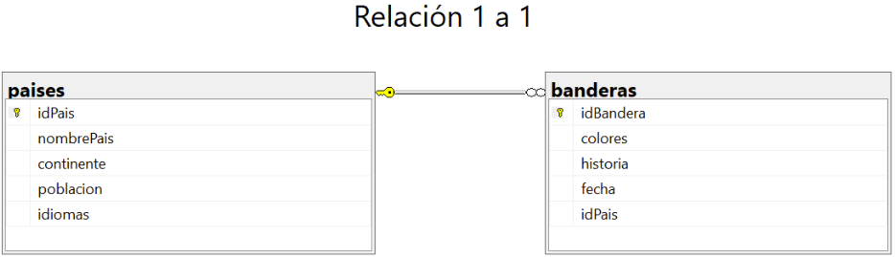

TIPOS DE RELACIONES 1:1
CADA PAIS TIENE UNA ÚNICA BANDERA, UNA ÚNICA BANDERA TIENE UN PAÍS
LA RELACIÓN ES ÚNICA ENTRA LAS TABLAS

Slide 10
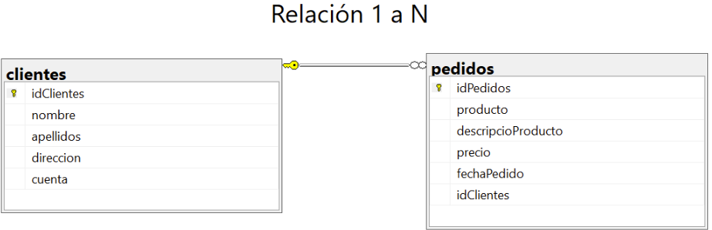
TIPOS DE RELACIONES 1:N
CADA CLIENTE PUEDE TENER VARIOS PEDIDOS, PERO CADA PEDIDO SOLO PUEDE TENER 1 CLIENTE
LA RELACIÓN ES DE 1 A MUCHOS

Slide 11
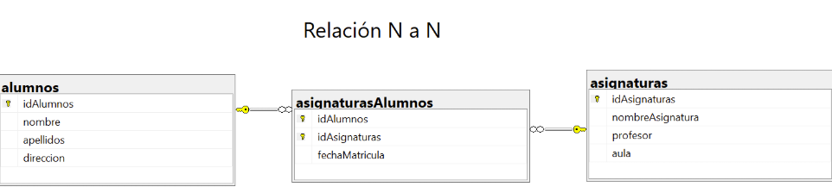
TIPOS DE RELACIONES N:N
CADA ALUMNO PUEDE TENER MUCHAS ASIGNATURAS Y CADA ASIGNATURA TENER MUCHOS ALUMNOS.
LA RELACIÓN ES DE MUCHOS A MUCHOS

Slide 12
NORMALIZACIÓN
ES MUY RECOMENDABLE QUE NUESTRAS BASE DE DATOS ESTÉN DIVIDIDAS EN VARIAS TABLAS. ASÍ EVITAMOS QUE LA INFORMACIÓN SE ALMACENE VARIAS VECES Y ASEGURAMOS LA INTEGRACIÓN DE LA DATA.
AL PROCESO DE DISECCIONAR TABLAS AMPLIAS EN TABLAS PEQUEÑAS SE LE LLAMA NORMALIZAR.

Slide 13


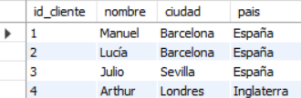
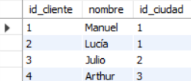
NORMALIZACIÓN EJEMPLO
SIN NORMALZIAR
NORMALIZADO

Slide 14
MEDIDAS Y DIMENSIONES
ADEMÁS DE CLAVES, NUESTROS CAMPOS PUEDEN SER MEDIDAS Y DIMENSIONES:
MEDIDAS: VALORES NUMÉRICOS
NOS PERMITEN HACER OPERACIONES (SUM, AVERAGE, MEDIAN...)
DIMENSIONES: VALORES CATEGÓRICOS
NOS PERMITEN ETIQUETAR O CLASIFICAR UN CONJUNTO DE DATOS

Slide 15
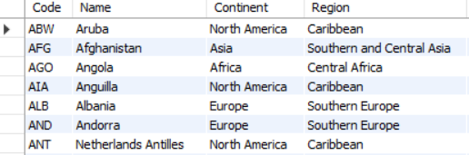

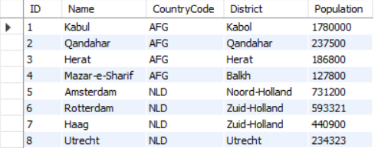
MEDIDAS, DIMENSIONES Y CLAVES
CLAVES UNEN TABLAS
MEDIDAS HACEN CALCULOS
CON DIMENSIONES AGRUPAMOS

Slide 16
TIPOS DE DATOS
1. TIPOS NUMÉRICOS:
INT : NÚMEROS ENTEROS.
FLOAT : NÚMEROS CON PUNTO FLOTANTE
2. TIPOS DE CADENA DE TEXTO:
CHAR(N) : CADENA DE TEXTO DE LONGITUD FIJA
VARCHAR(N) : CADENA DE TEXTO DE LONGITUD VARIABLE.
3. TIPOS DE FECHA Y HORA:
DATE : SOLO LA FECHA EN FORMATO YYYY-MM-DD.
TIME : ALMACENA SOLO LA HORA EN FORMATO HH:MM:SS.
DATETIME : ALMACENA TANTO LA FECHA COMO LA HORA EN FORMATO YYYY-MM-DD HH:MM:SS.
YEAR : ALMACENA SOLO EL AÑO. EJEMPLO: 2023.
4. TIPOS BOOLEANOS:
BOOLEAN O BOOL : ALMACENA VALORES BOOLEANOS, ES DECIR, TRUE(1) O FALSE(0).

